Slide 1
Простые затеи.

Slide 2
Цель: уметь видеть необычное в обычных явлениях, удивляться, восхищаться и думать над тем, что нас окружает.
Презентация предназначена:
1.для тех, кто умеет наблюдать и не боится экспериментировать;
2. для тех, кто терпелив и настойчив;
3.для тех, кто любит задавать вопросы и искать ответы.

Slide 3
"Заповеди" исследователя.
Никакую идею не считай безумной.
Если в идее есть маленькое зерно истины, найди его.
Не забывай, что ошибаться не имеет смысла.
Усмири гордыню, не считай свою идею самой важной.
Будь скромен, но талантлив.
Помни о прошлом и думай, что о тебе скажут в будущем!

Slide 4
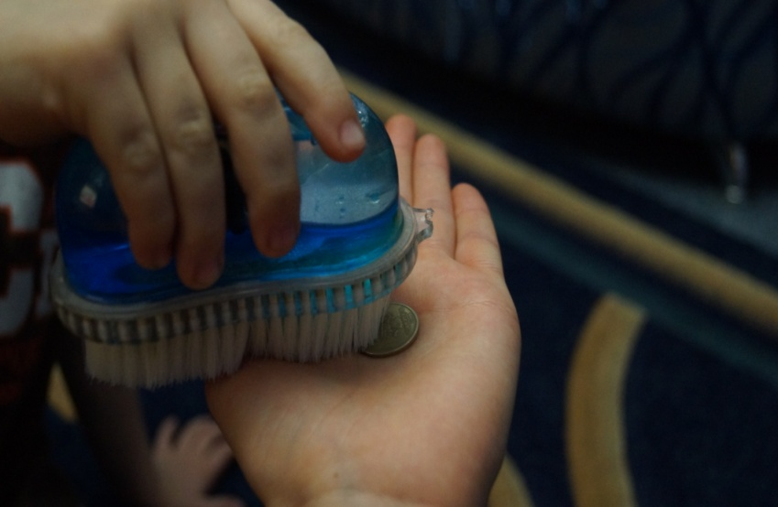

Ну – ка смахни!
Вытяни ладонь и положи монетку. Попроси кого –нибудь взять платяную щетку и смахнуть монетку с руки. Монетка будет лежать, как приклеенная .
Нельзя ударять по руке щеткой и сцарапывать монетку концом щетки.

Slide 5
Тяжелый табурет.
Поставь табурет на пол у стены; отодвинь носки ног от стены на расстояние, равное удвоенной ширине табурета. Наклонись и возьмись за табурет, потом прислони голову к стене. В этой позе подыми табурет с пола и затем выпрямись.
Центр тяжести твоего тела переместился таким образом, что выпрямиться почти невозможно.

Slide 6
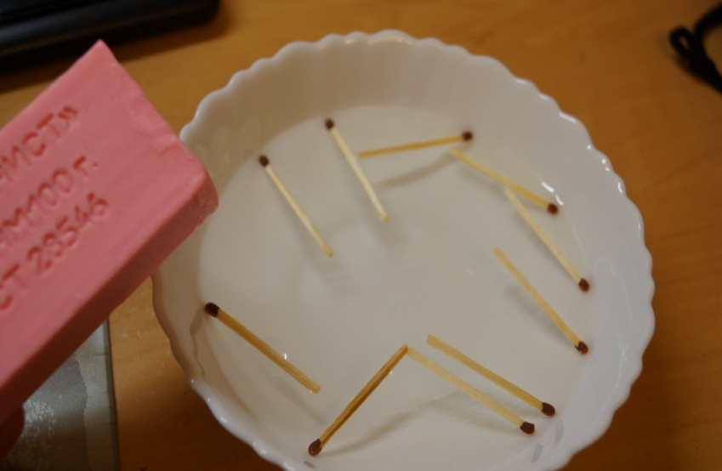
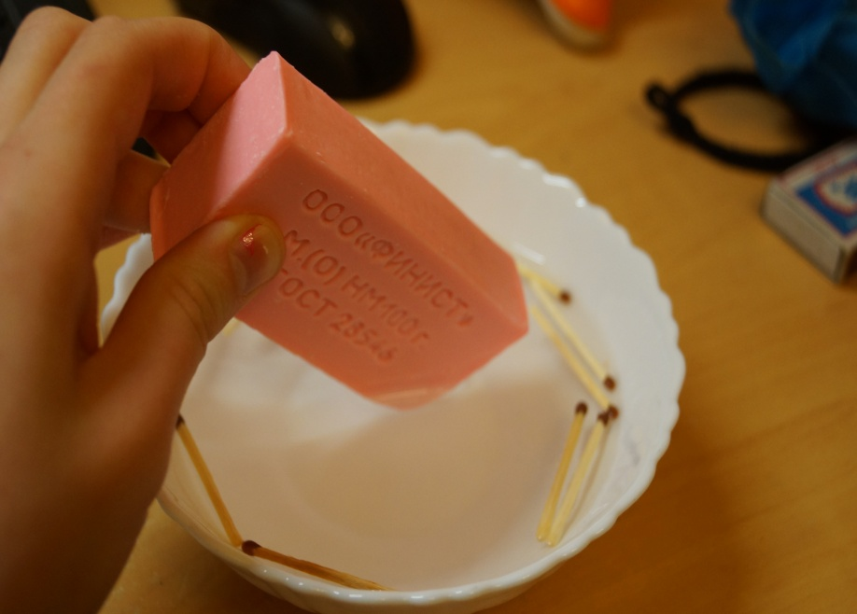
Спички – лакомки.
В тарелку с водой положите спички. Расположите их звездой. В центре звезды дотроньтесь до воды заостренным кусочком мыла. Спички разбегутся в стороны.

Slide 7
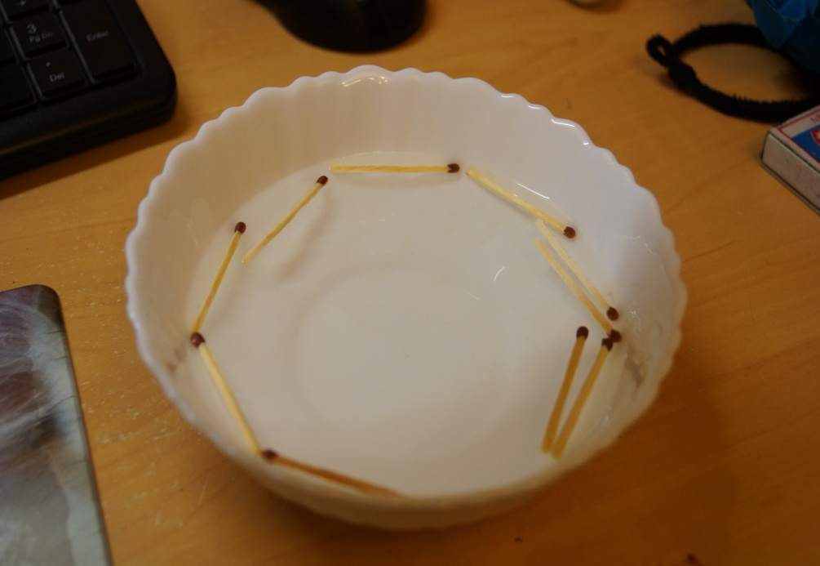
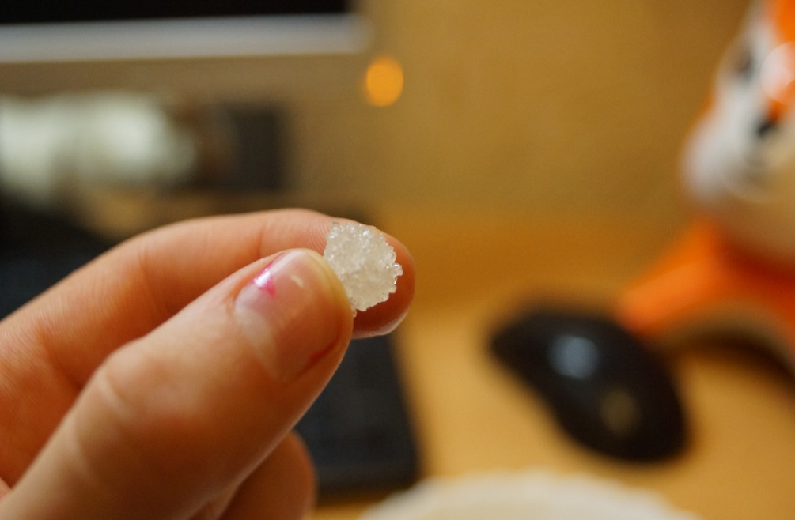
Спички – лакомки.
Чтобы собрать беглецов, окуни в воду в центре кусок сахара.

Slide 8
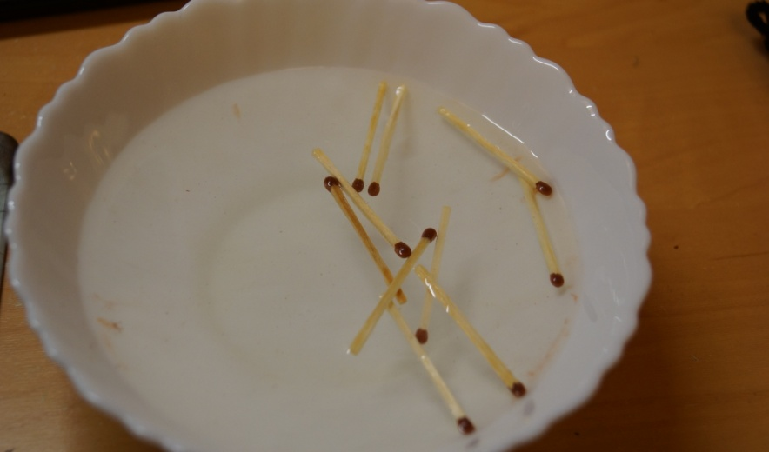
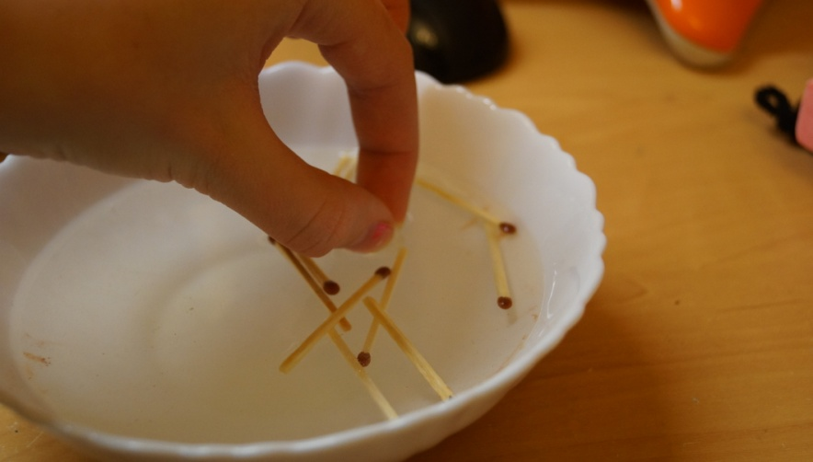
Спички – лакомки.
Спички – большие лакомки; они тотчас подбегут поближе и соберутся вокруг него.

Slide 9
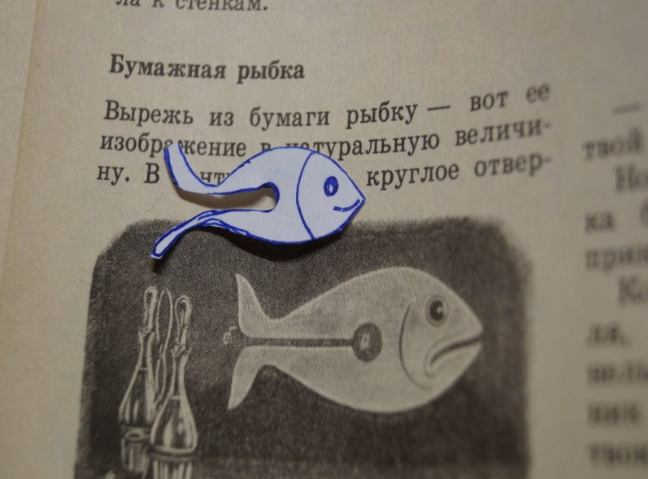
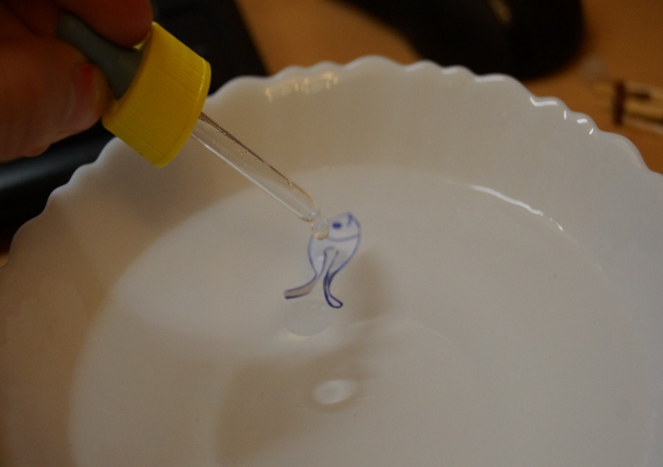
Бумажная рыбка.
Вырежи из бумаги рыбку – вот ее изображение в натуральную величину. Капни осторожно большую каплю масла в отверстие и рыбка начнет двигаться.

Slide 10
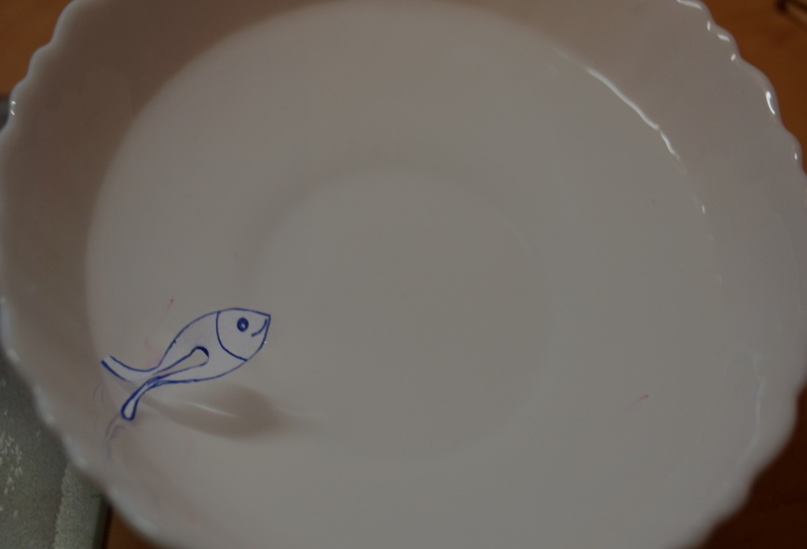
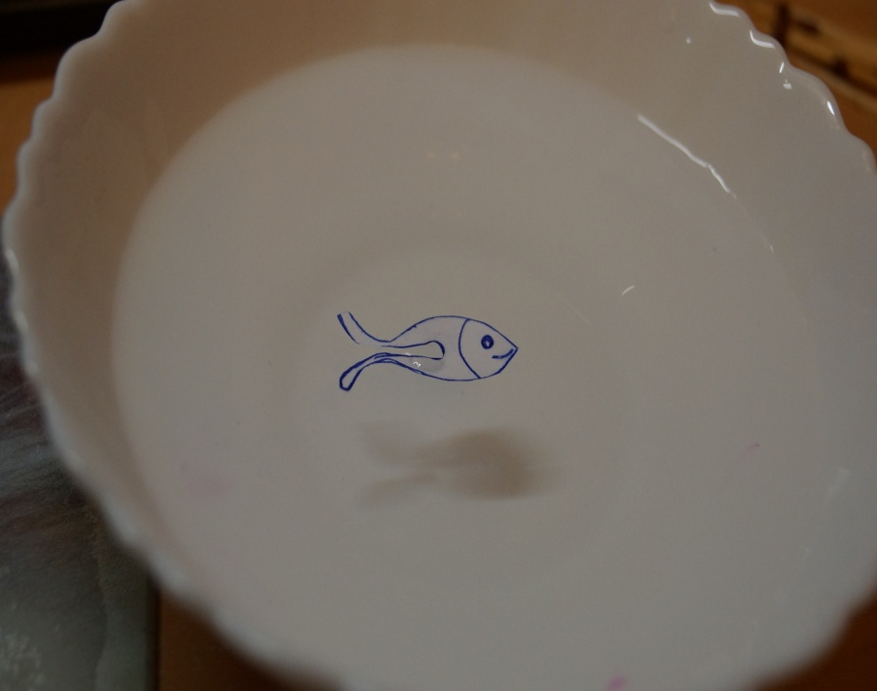
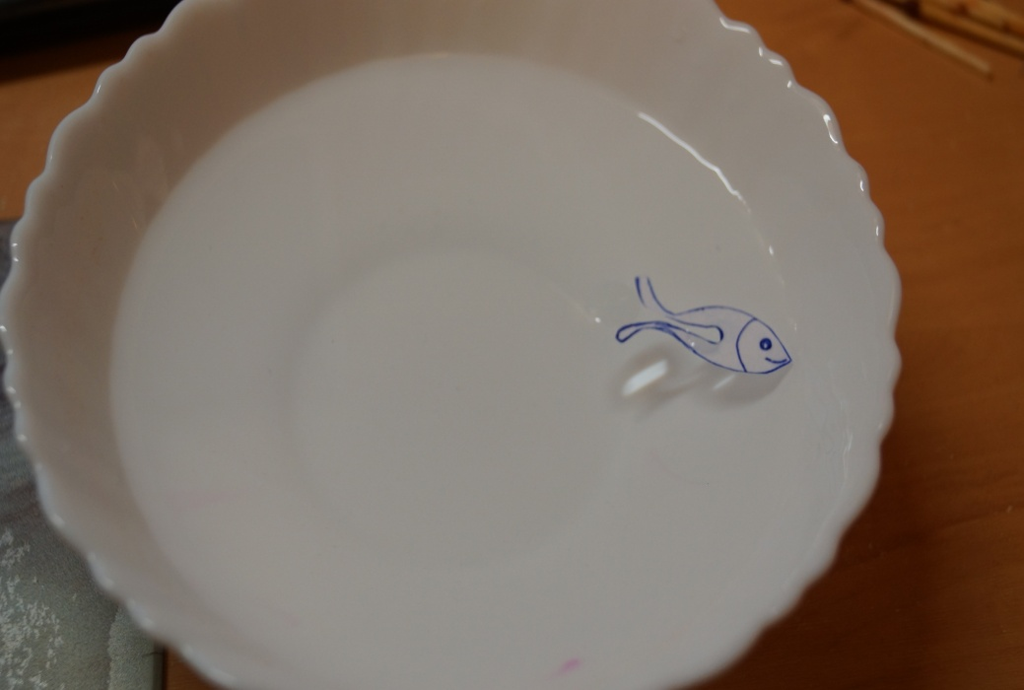
Бумажная рыбка.

Slide 11
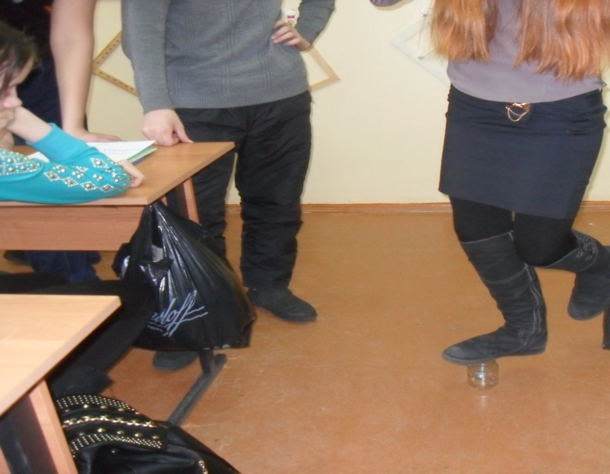
Чудо – лампочка.
Поставьте лампочку в банку и наступите на нее. Лампочка останется целой. Почему?

Slide 12
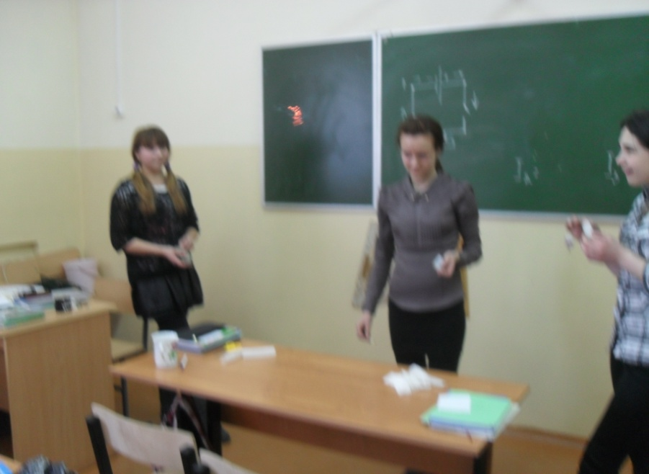
Летающий огонек
Освободите от чая пакетик. Придайте ему форму и подожгите. Сгорая пакетик начинает поднимать верх. Почему?

Slide 13
Только человек, умеющий сомневаться и удивляться, может творчески и активно мыслить. Именно удивление заставляет самостоятельно искать ответ на поставленный вопрос или проблему, вызывая желание убедиться в правоте своих мыслей. Именно удивление становиться источником новых открытий и дает импульс к поиску решений.

Slide 14
Спасибо за внимание.

